Slide 1
Wil jij mijn vriendje zijn?

Slide 2
Dag 1

Slide 3
Kleine muis

Slide 4
de staart

Slide 5
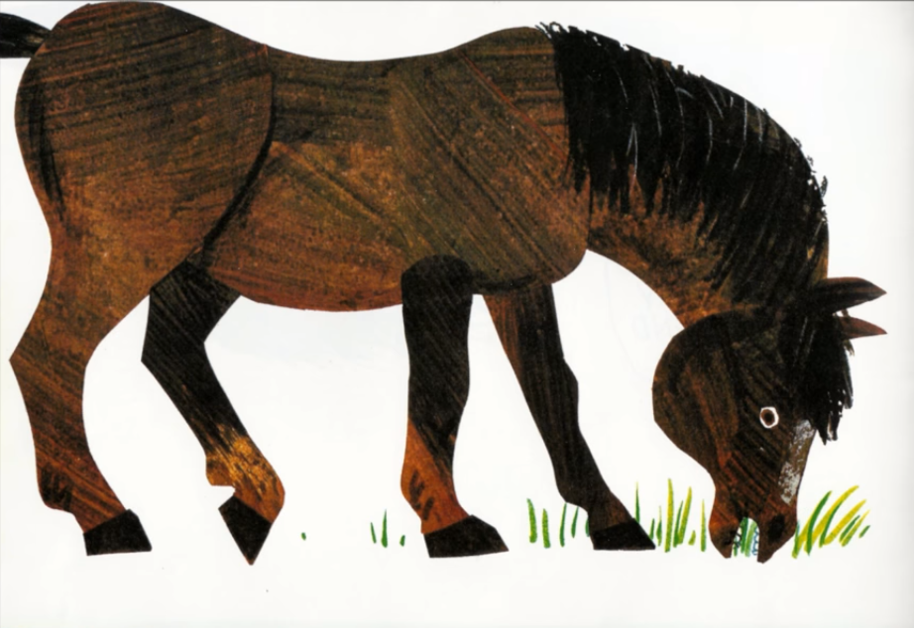
het paard

Slide 6
het gras

Slide 7
de krokodil

Slide 8
de vogel

Slide 9
het vogeltje

Slide 10
de rug

Slide 11
de vriend

Slide 12
de leeuw

Slide 13
de gaap/geeuw

Slide 14
ik ben zo alleen

Slide 15
Wil je mijn vriendje zijn?

Slide 16
zien

Slide 17
vastzitten (aan)

Slide 18
zeggen

Slide 19
hinniken

Slide 20
vragen

Slide 21
zoeken

Slide 22
eten

Slide 23
doorlopen

Slide 24
de

Slide 25
het

Slide 26
een

Slide 27
Dag 2

Slide 28
het nijlpaard

Slide 29
de zeehond

Slide 30
de krul

Slide 31
hebben

Slide 32
trippelen

Slide 33
hollen

Slide 34
lopen

Slide 35
de aap

Slide 36
bruin

Slide 37
groen

Slide 38
grijs

Slide 39
blauw

Slide 40
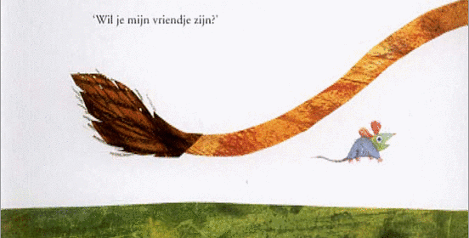
met

Slide 41
weg

Slide 42
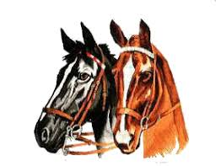
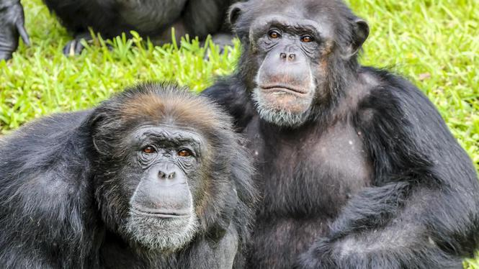
twee

Slide 43
nee

Slide 44
Wat zie ik daar?

Slide 45
Dag 3

Slide 46
de pauw

Slide 47
een bos (haar)

Slide 48
de vos

Slide 49
een kindje

Slide 50
uitwaaieren

Slide 51
opeten

Slide 52
piepen

Slide 53
groot / klein

Slide 54
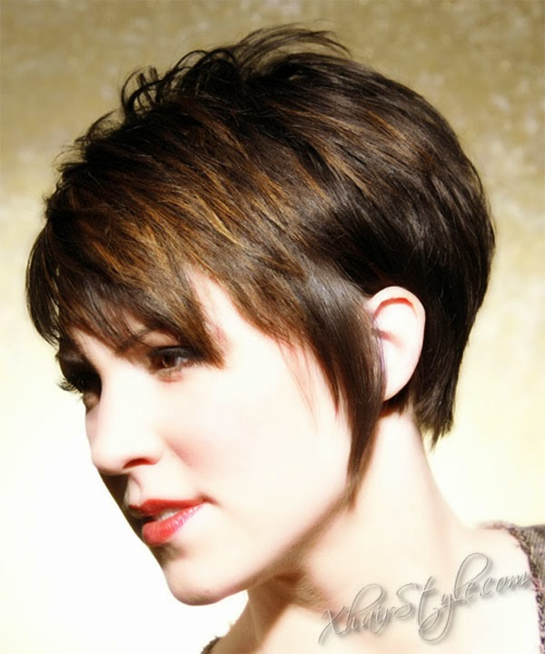
Lang / kort

Slide 55
rood

Slide 56
Hoog / laag

Slide 57
trots

Slide 58
Sluw (zo sluw als een vos)

Slide 59
bang

Slide 60
ik

Slide 61
jij

